Slide 1
Desierto y literatura
La poesía de la Pampa

Slide 2
El Romanticismo: poesía y paisaje nacional
“El desierto es nuestro, es nuestro más pingue patrimonio, y debemos poner conato en sacar de su seno, no solo riqueza para nuestro engrandecimiento y bienestar, sino también poesía para nuestro deleite moral y fomento de nuestra literatura nacional.”
Esteban Echeverría, Advertencia a la I ed. de La cautiva (Rimas), 1837
Desierto=Patrimonio=Nación

Slide 3
El Romanticismo
cumple la identificación entre pasaje y nación;
elabora y formaliza la relación hombre/naturaleza: hombre parte infinitesimal de una naturaleza inmensa;
naturaleza, como manifestación de lo absoluto en el mundo sensible o de lo divino en tierra, hace concreta la aspiración del hombre hacia el infinito
libertad y nación: el prinicpio de autodeterminación de los pueblos presupone una tradición codificada de las relaciones del hombre con la naturaleza circunstante del país

Slide 4
Arte romántico
Afán de representación de la naturaleza y del paisaje:
el paisaje se convierte en actor o productor de emociones y de experiencias subjetivas;
lo pintoresco y lo sublime aparecen entonces como dos modos de ver el paisaje;
eleva el arte paisajístico a género mayor.
Cfr. Caspar David Friedrich en Alemania, William Turner e John Constable en Inglaterra

Slide 5
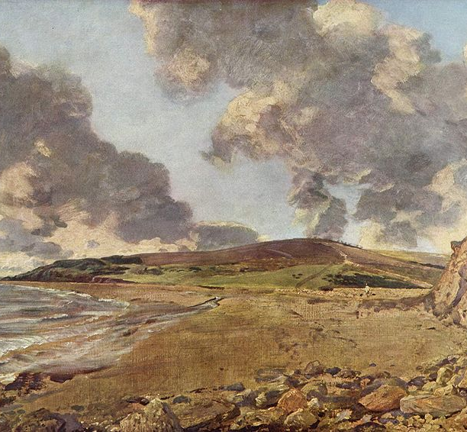
John Constable

Slide 6
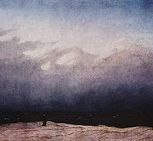
Caspar David Friedrich
«Todo conduce necesariamente al paisaje», Philipp Otto Runge

Slide 7
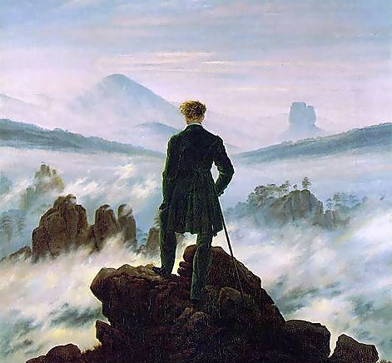
Caspar David Friedrich
Viajero en un mar de nieblas
Cfr Petrarca, Ascesa al Monte Ventoso

Slide 8
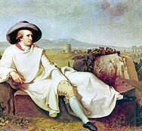
Paisaje y viaje
La herencia de Goethe

Slide 9
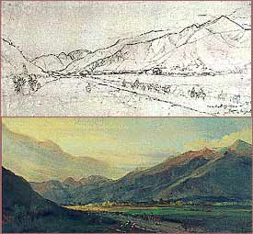
Johann Moritz Rugendas
Búsqueda de paisajes desconocidos y de nauraleza salvaje
Surge la figura del pjntor viajero

Slide 10
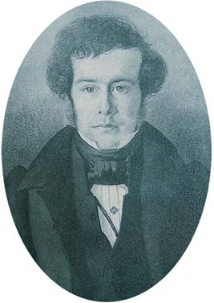
Esteban Echeverría: 1805-1851
Pertenece a la II generación independiente
Primer poeta nacional
Introduce el Romanticismo en Argentina y en Hispanaomérica
I en poetizar el desierto

Slide 11
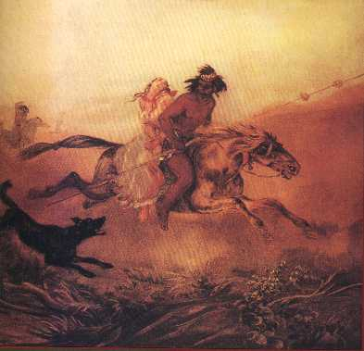
Cautivas: el rapto

Slide 12
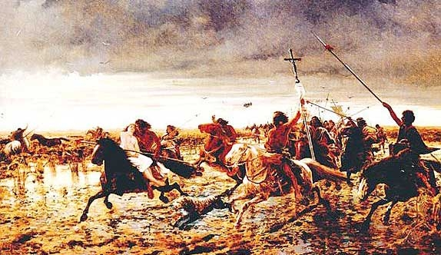

Slide 13
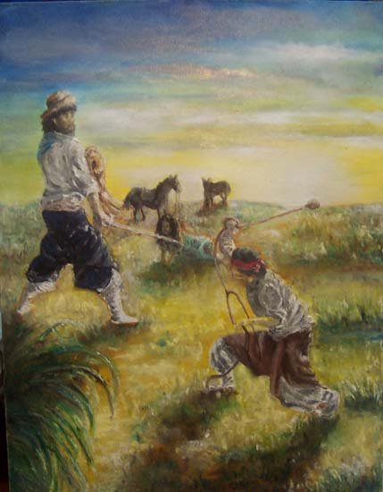
Civilización y barbarie

Slide 14
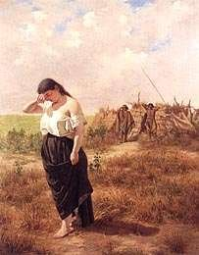
Cautivas: soledad y exclusión

Slide 15
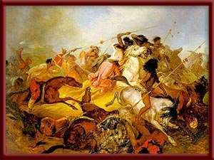
El malón

Slide 16
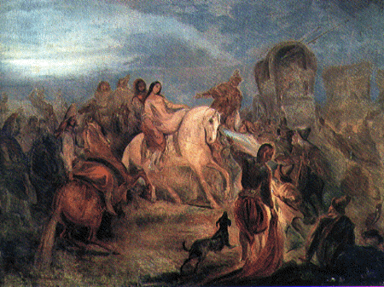
La vuelta

Slide 17
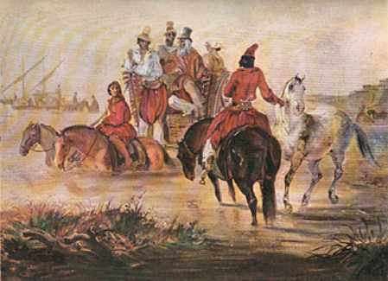
El destino de las cautivas

Slide 18
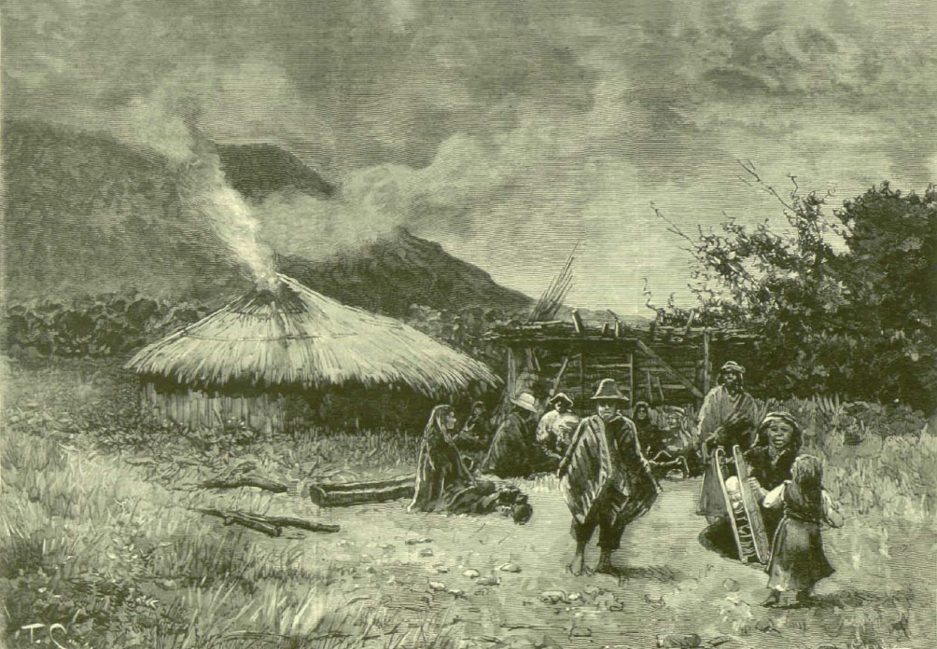
Indios: las tolderías

Slide 19
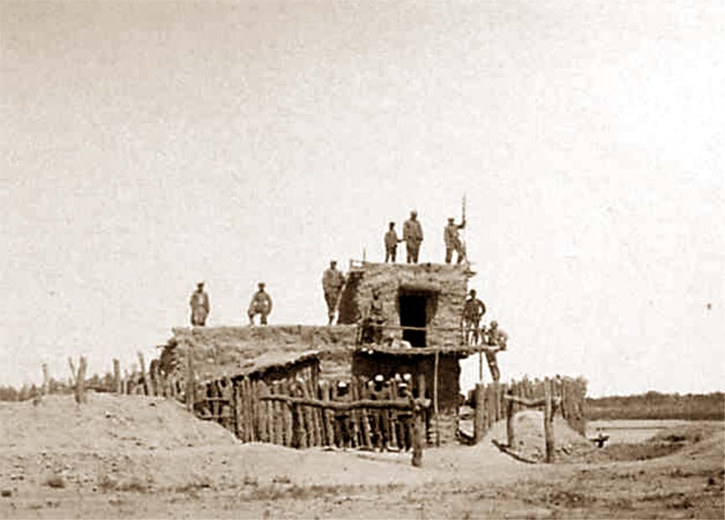
El fortín

Slide 20
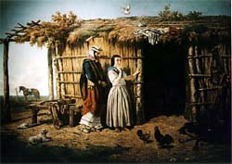
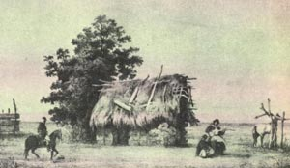
Los ranchos

Slide 21
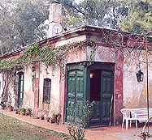
Estancia Los Talas
Lugar donde fue escrita La cautiva

Slide 22
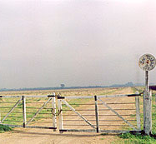
Estancia Los Talas
Portón

Slide 23
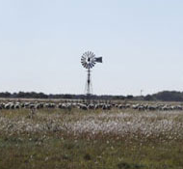
Estancia Los Talas
Molino

Slide 24
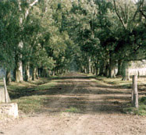
Estancia Los Talas Alameda y Monte

Slide 25
El texto: Rimas, 1837
Un malón de indios irrumpe en una población fronteriza de blancos y toma cautiva a María. Su esposo Brian, al intentar rescatarla, sufre la misma suerte que la mujer. Los aborígenes festejan la victoria con un gran festín y la mujer -puñal en mano- aprovecha la confusión para liberar a su esposo malherido. Ambos buscan refugio en el desierto, en tanto que las tropas cristianas llegan hasta la toldería pero no encuentran a su jefe. La pareja comienza entonces una penosa huida en la que deben soportar la sed, la presencia de un tigre y la quemazón de unos pajonales que los rodean. Brian no resiste la aventura y muere. María sepulta a su esposo y continúa su camino con una sola esperanza: encontrar a su hijo. La mujer es hallada, finalmente, por un grupo de soldados que le informan la muerte del niño, degollado por los salvajes. Frente a esta noticia, María fallece. La llanura pampeana encierra en su seno las tumbas de los esposos.

Slide 26
Personajes
María
Mujer de fuerte personalidad, llega a asumir actitudes viriles para salvar su amor. Inevitablemente se une a su figura el puñal que lleva en su mano; el puñal, símbolo de muerte y destrucción que no vacila en empuñar cuando la ocasión lo requiere. No es, por lo tanto, el ennoblecimiento de la mujer frágil lo que exalta el poema, sino la fortaleza casi varonil que asume. En algún pasaje de la narración niega o evade la realidad para reunir las fuerzas necesarias que le permitan continuar su lucha. Su belleza es descrita de acuerdo con la imagen de la mujer romántica. Sólo después de la muerte de su esposo se la retrata desencajada como un “pálido fantasma”. Cuando muere, su rostro recupera, prodigiosamente, la hermosura perdida.
Brián
Es un ser débil, temeroso de su destino y de su honra. Así aparece en la obra, aunque se menciona su trayectoria de guerrero indómito, temido por los indios. Adopta una actitud resignada y fatalista, sin alentar a su mujer en la lucha contra el infortunio. Ha dedicado su vida a la patria y su mayor decepción es no morir en el campo de batalla.
El indio
Está presentado desde la perspectiva del hombre blanco y por ello aparece como sinónimo de barbarie. Es incivilizado, sanguinario, agresivo y feroz.
Paisaje
La pampa es atractiva, de fascinante belleza, indómita, inaccesible, misteriosa, desértica. El poeta la animiza, es decir, le confiere caracteres humanos a fin de que acompañe dinámicamente cada gesto, cada sentimiento de los protagonistas de la historia. La pampa se modifica y, a lo largo de la obra su imagen se va enriqueciendo; por ello, alcanza la categoría de verdadero personaje viviente.

